Slide 1





28 Febrero 2026
09:00 AM – 18:00 PM CST
CEU San Pablo
Madrid, Spain
https://globalai.es/
#AgentCamp #GlobalAICommunity

Slide 2






Todo lo que querías saber de Aspire
y nadie se atrevió a contarte
David Oliva
Jorge Fernández
CTO & Head of Presales at Devoteam
Technical Lead at Devoteam
#AgentCamp #GlobalAICommunity

Slide 3












¡Gracias a nuestros Patrocinadores!
PREMIUM
GOLD
Colaboradores:

Slide 4

Join the AI Conversation on Discord
gaic.io/discord

Slide 5
Agenda
¿Que puede hacer Aspire por nosotros?
Plantillas , components y servicios integrados
La IA ¿La pieza más importante?
Fuentes de conocimiento ¿Ilimitadas? (Scraping)
Novedades (Azure functions Preview)
RoadMap 2026
Mejor con Visual Studio 2026 & NET 10

Slide 6
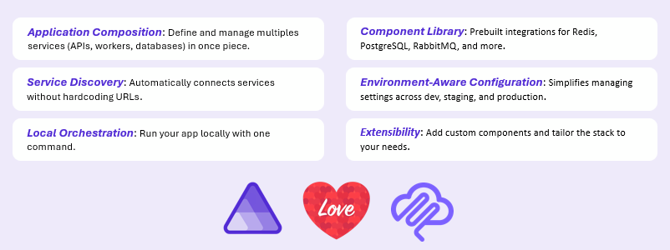
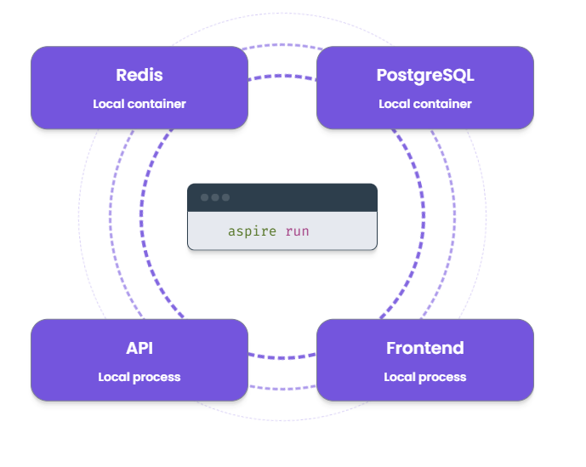
¿Que puede hacer Aspire
por nosotros?

Slide 7
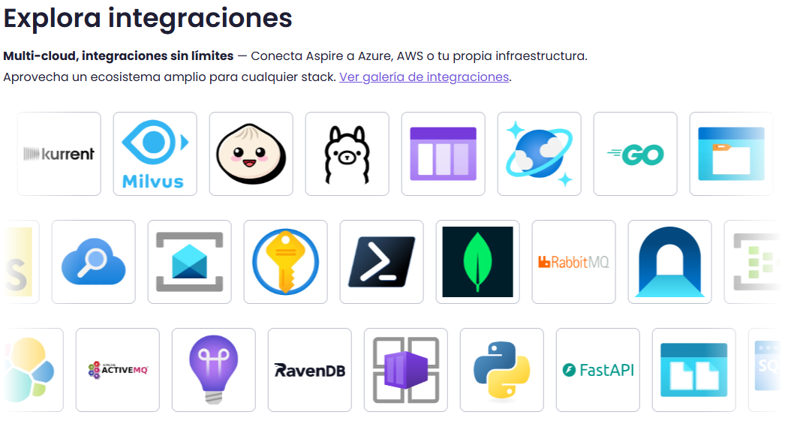
Integraciones

Slide 8
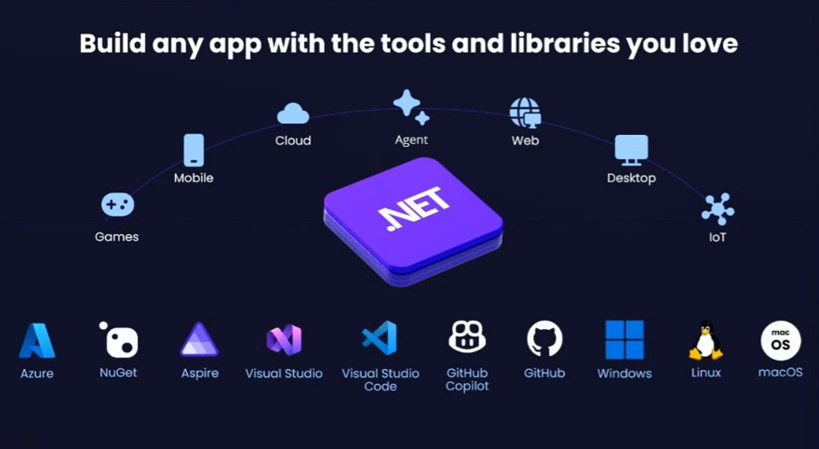
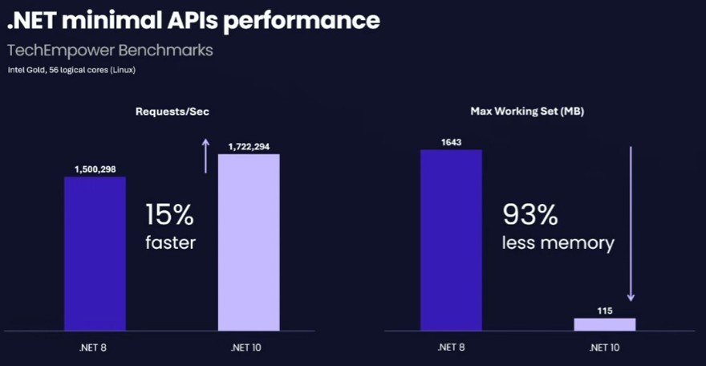
Integración .NET 10

Slide 9

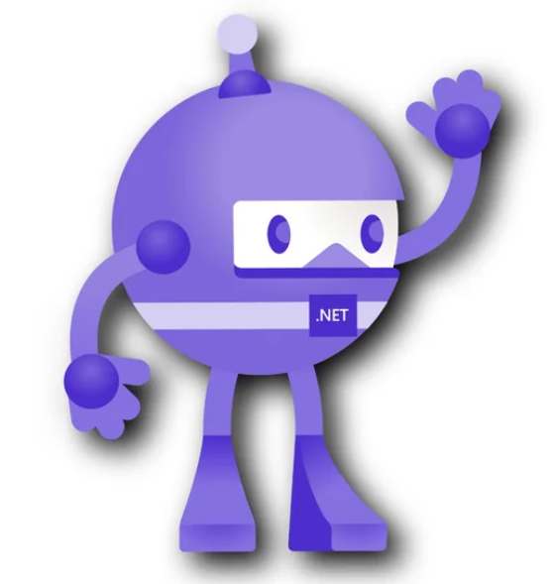







Novedades: Aspire 13
Re-branding

Slide 10
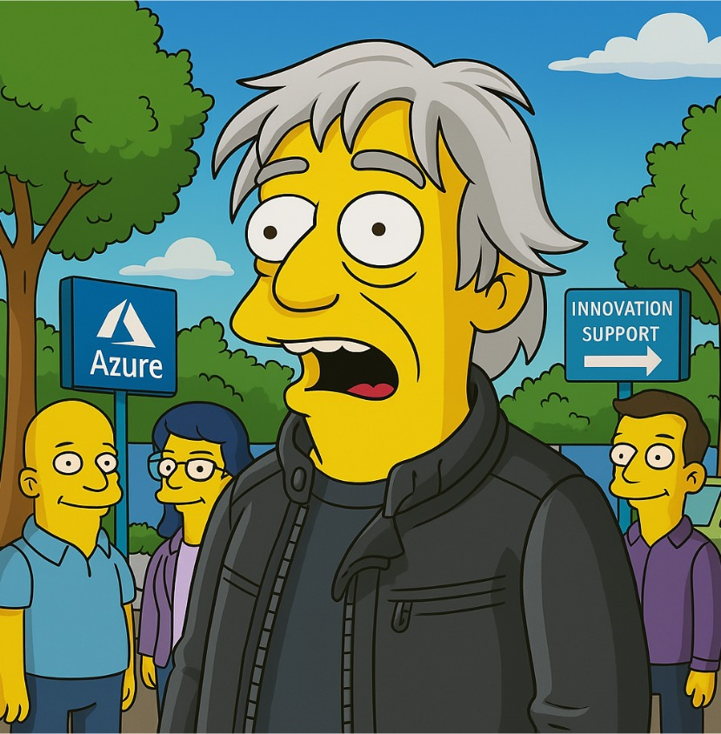

Novedades: Aspire 13

Slide 11
Novedades: Aspire 13.1
MCP for AI Coding Agents
CLI enhancements
Dashboard improvements
Azure Managed Redis
Container registry support
Javascript improvements
DevTunnels stabilization
TLS termination support
Connection properties for Azure resources

Slide 12
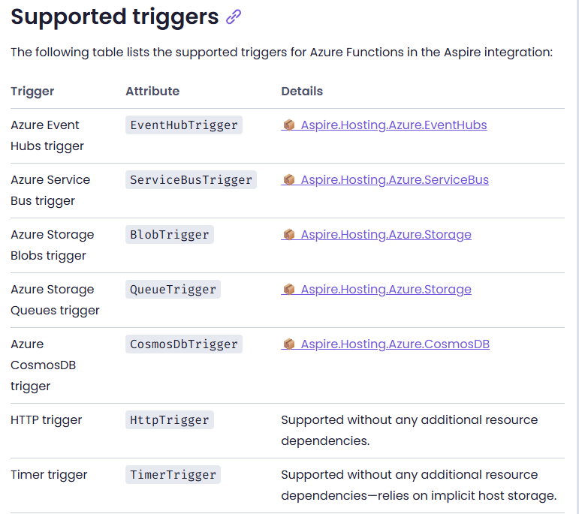

Novedades: Aspire 13.1

Slide 13

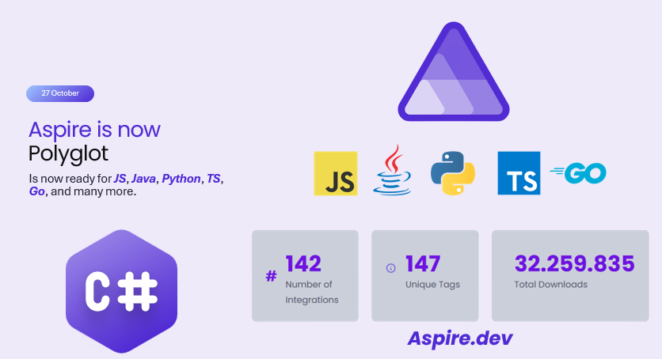
en .NET 10
Pilar estratégico del ecosistema .NET
Desde 2023 ascenso en uso y plataformas potencialmente incremental.

Slide 14
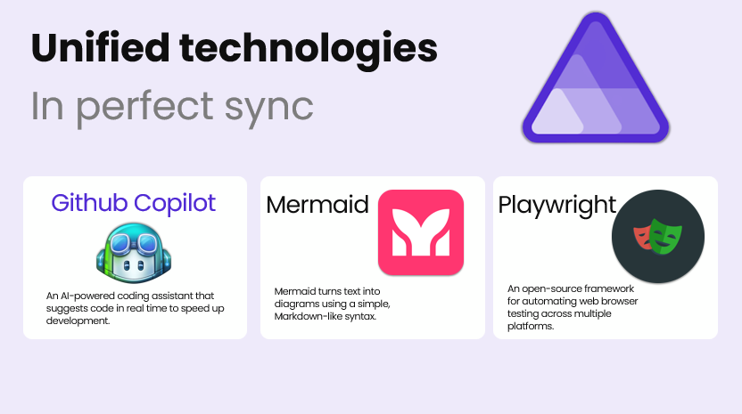

LA IA, ¿la pieza más importante?

Slide 15
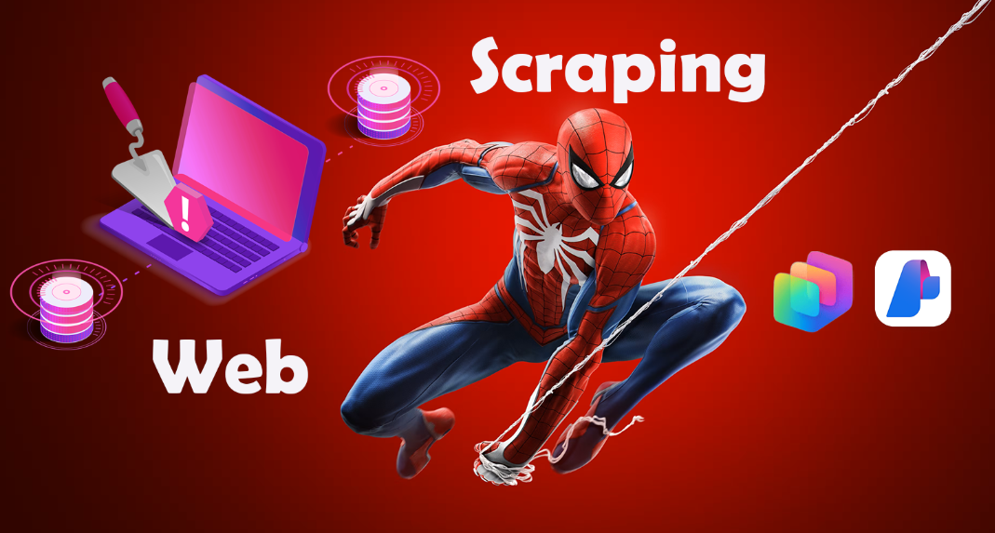


Fuentes de conocimiento ¿Ilimitadas?

Slide 16
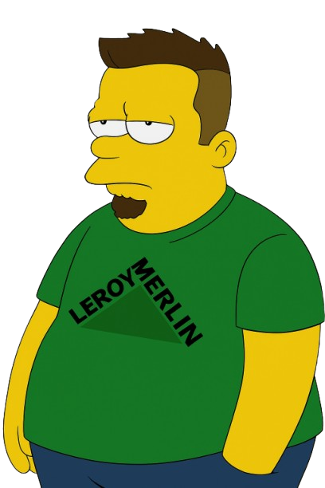


Slide 17
¡Gracias a nuestros Patrocinadores!
PREMIUM
GOLD
Colaboradores:

Slide 18

https://globalai.es/
#AgentCamp #GlobalAICommunity

